Slide 1
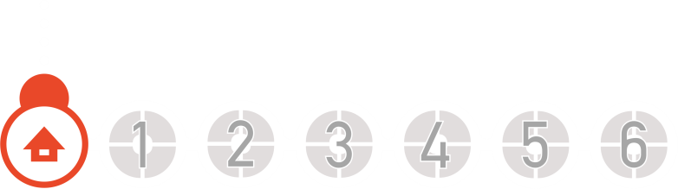

5
막대그래프 (『수학』 122~125쪽 )
8차시
얼마나 알고 있나요

Slide 2


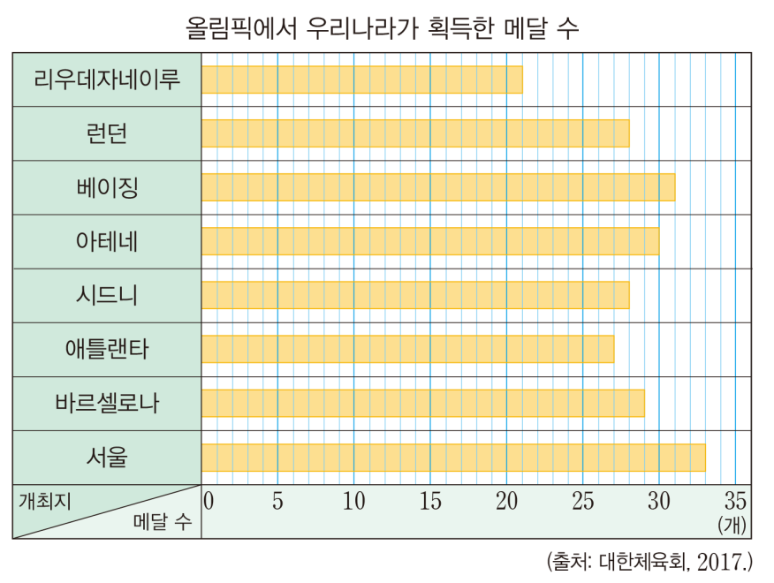
막대그래프의 특징 이해하기
1988년 서울 올림픽부터 리우데자네이루 올림픽까지 우리나라가 획득한 메달 수를 조사하여 나타낸 막대그래프입니다. 물음에 답하세요.

Slide 3
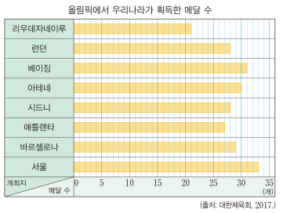


막대그래프의 특징 이해하기
우리나라가 가장 많은 메달을 획득한 올림픽 개최지는 어디인가요?
서울입니다.

Slide 4
막대그래프를 보고 여러 가지
통계적 사실 알기

Slide 5
막대그래프를 보고 여러 가지
통계적 사실 알기
획득한 메달 수가 리우데자네이루 올림픽보다 많고 아테네 올림픽보다 적은 올림픽 개최지를 모두 써 보세요.
런던, 시드니, 애틀랜타, 바르셀로나입니다.

Slide 6


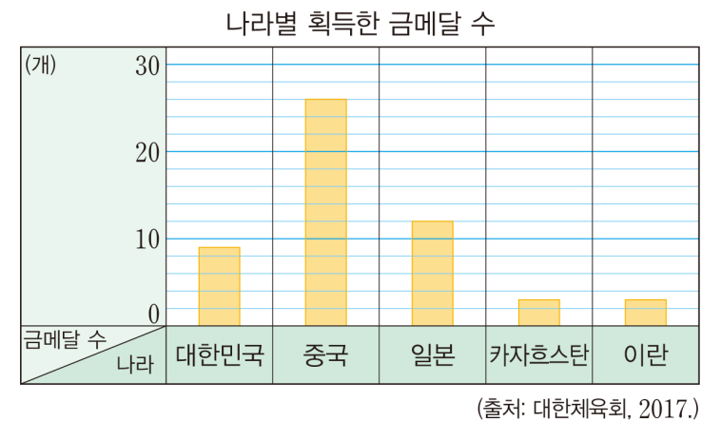
막대그래프를 보고 여러 가지
통계적 사실 알기
2016년 리우데자네이루 올림픽에서 아시아에 있는 나라들이 획득한 금메달 수를 조사하여 나타낸 막대그래프입니다. 물음에 답하세요.

Slide 7
막대그래프를 보고 여러 가지
통계적 사실 알기
○
위 막대그래프에 나타난 내용을 바르게 설명한 것에 표, 잘못
설명한 것에 표 하세요.
×
대한민국의 금메달은 9개입니다. ( )
중국은 일본보다 금메달 수가 많습니다. ( )
카자흐스탄은 이란보다 금메달 수가 적습니다. ( )
대한민국의 금메달 수는 이란의 3배입니다. ( )
○
○
×
○

Slide 8
막대그래프를 보고 여러 가지
통계적 사실 알기
위 막대그래프를 보고 알 수 있는 내용을 2가지 써 보세요.
예)
대한민국은 세 번째로 금메달 수가 많습니다.
카자흐스탄과 이란의 금메달 수는 같습니다.

Slide 9
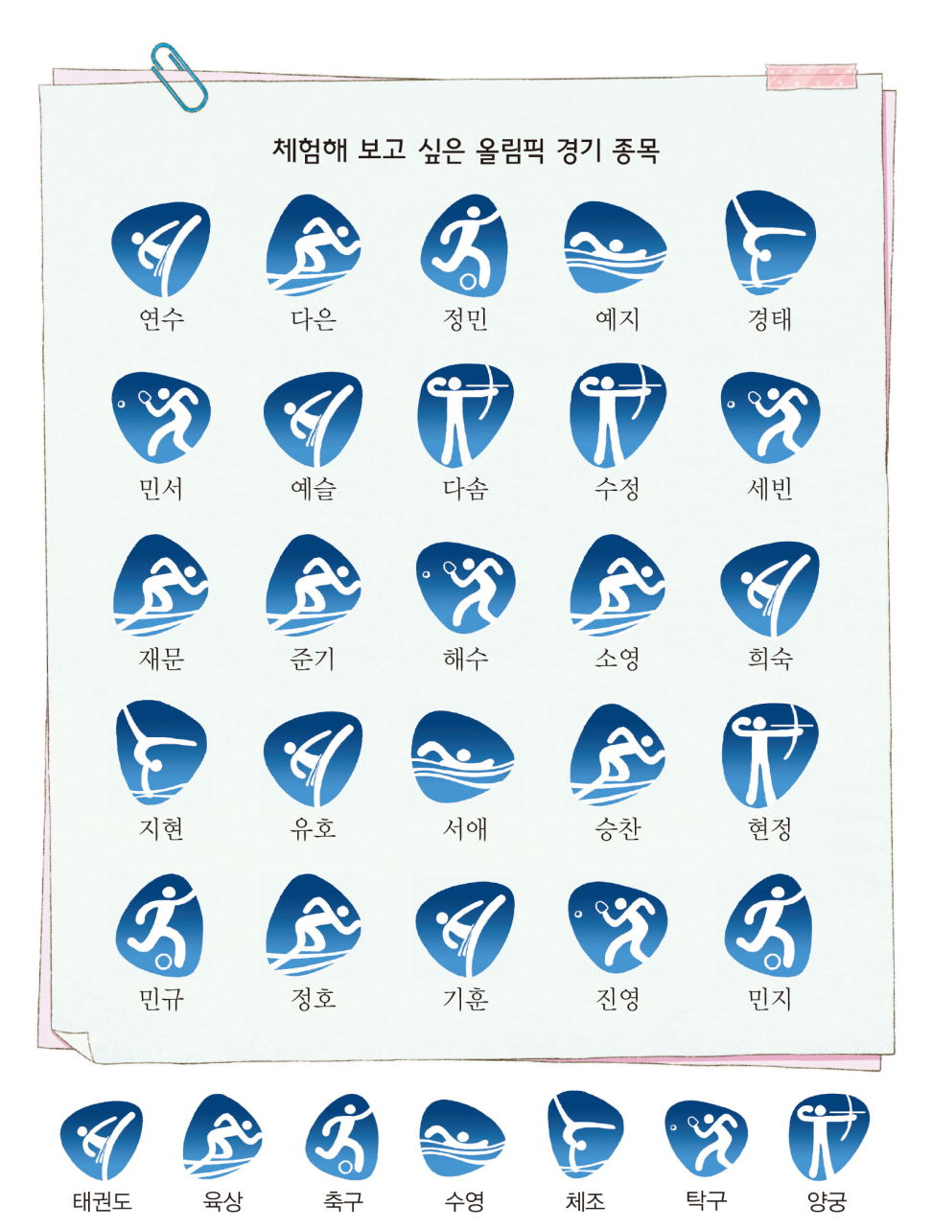
막대그래프를 그리는 방법 알기

Slide 10


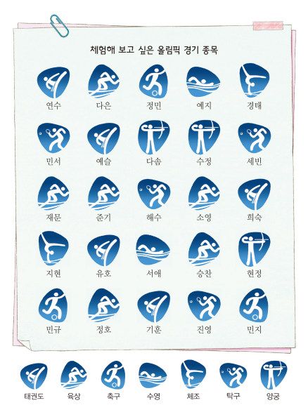
막대그래프를 그리는 방법 알기
연수네 반 학생들이 체험해 보고 싶은 올림픽 경기 종목을 조사한 것입니다. 물음에 답하세요.

Slide 11
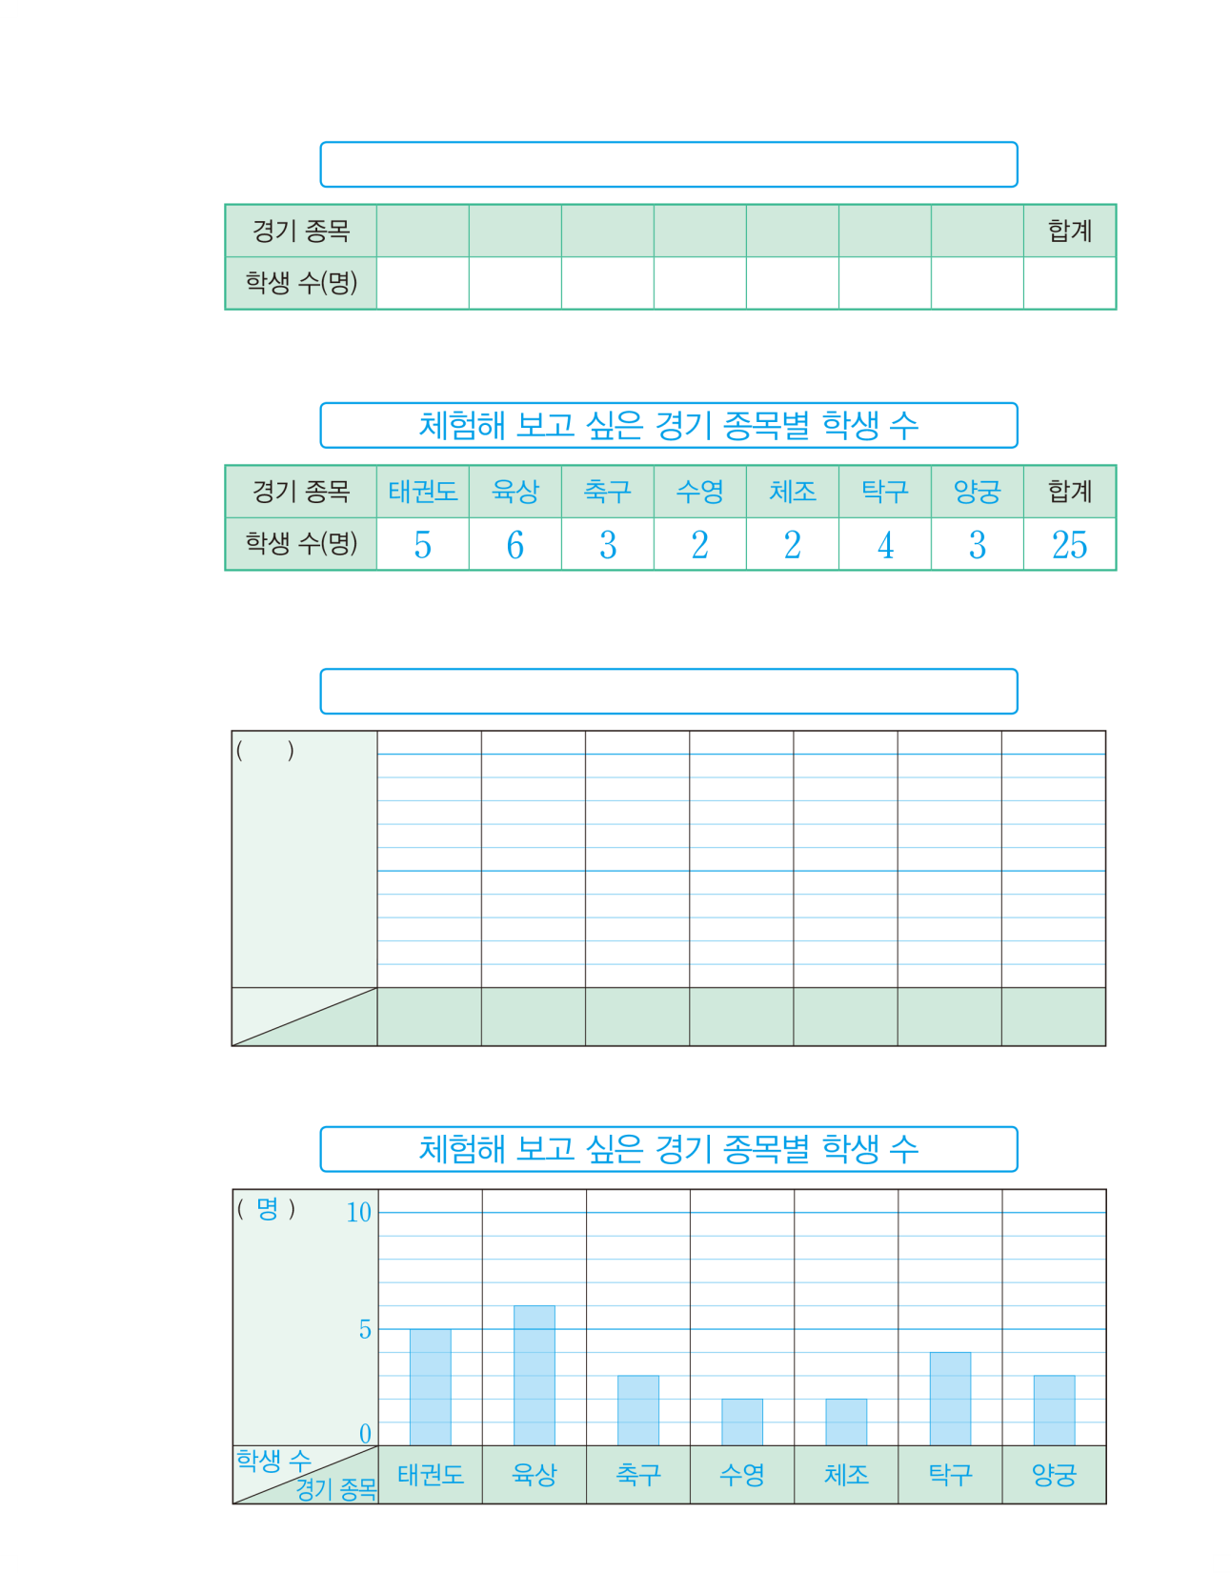
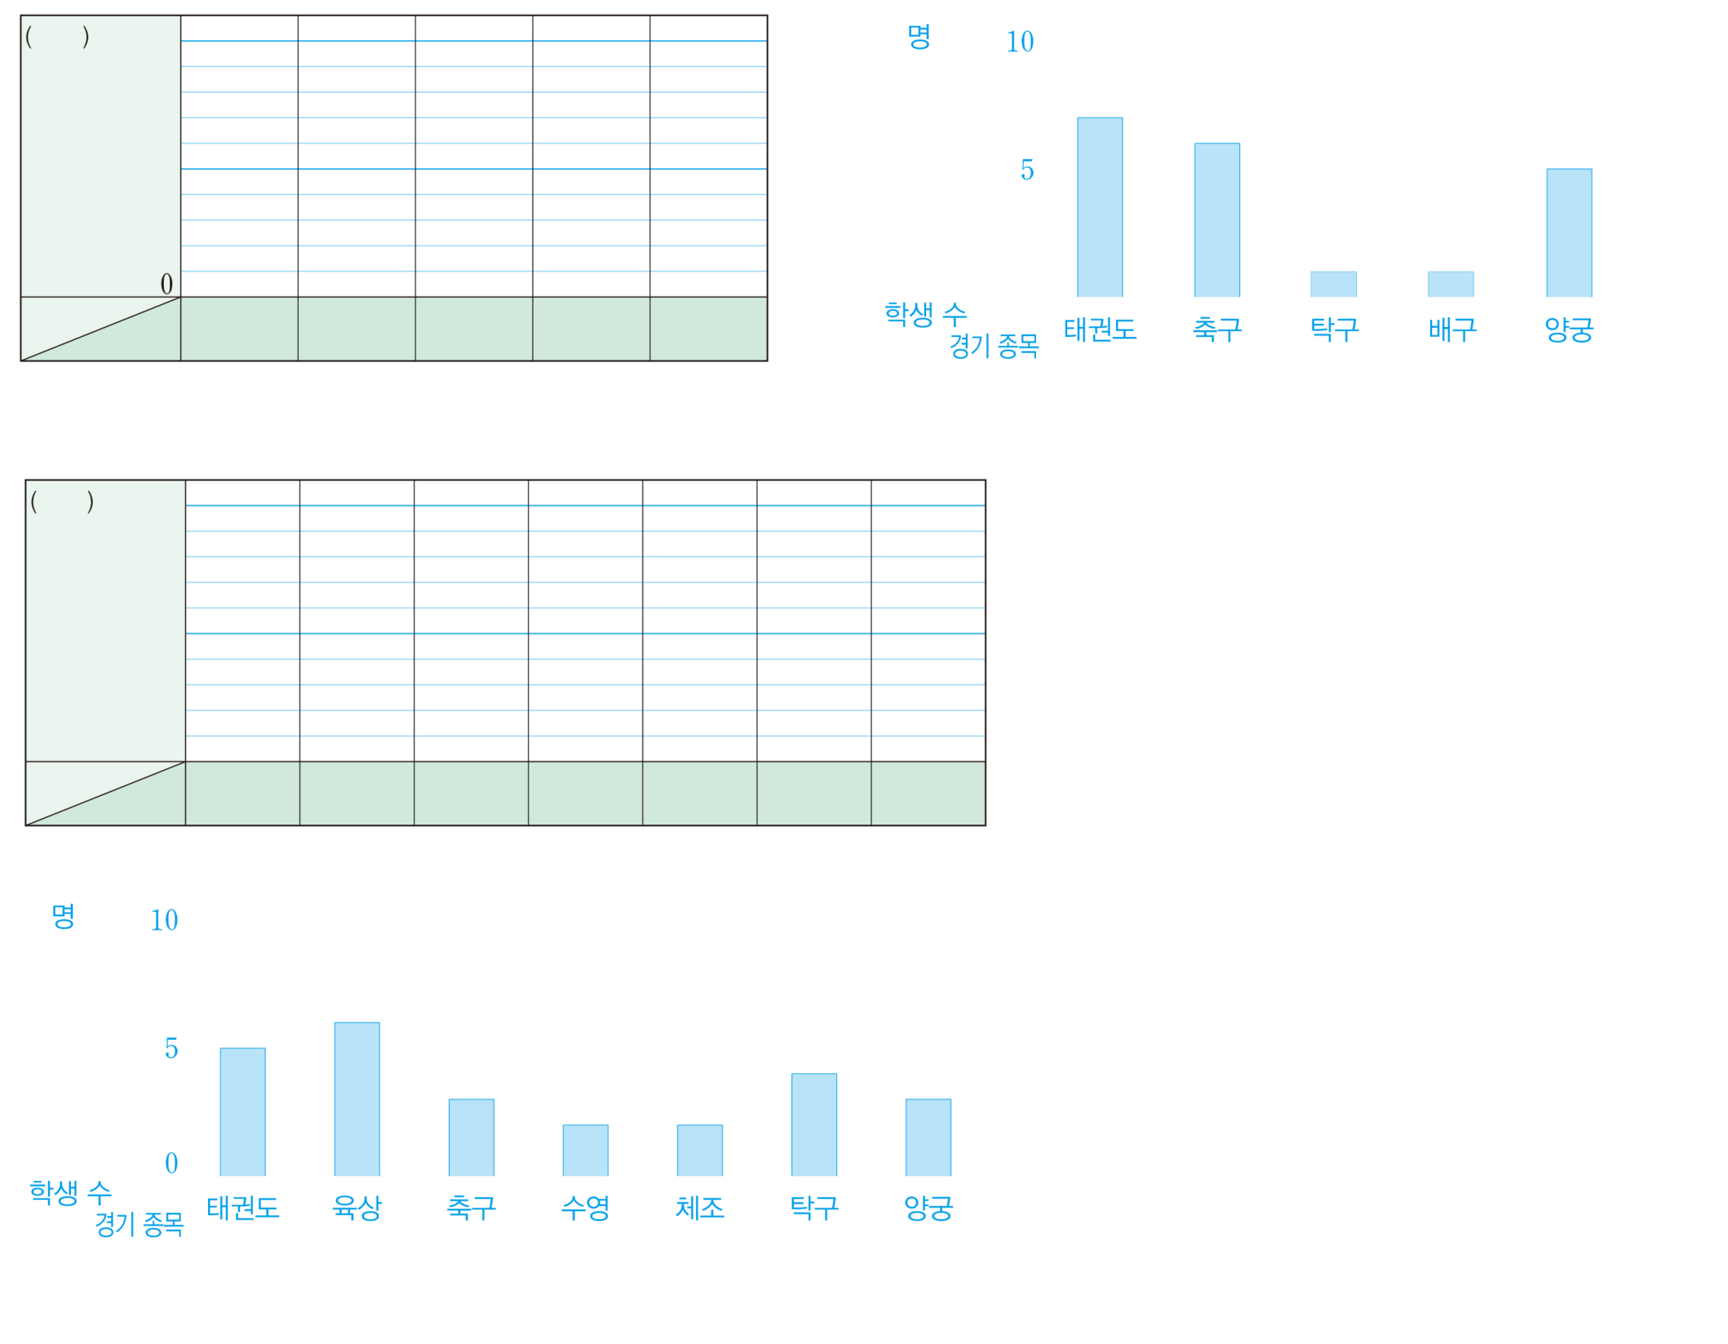
막대그래프를 그리는 방법 알기
조사한 내용을 정리하여 표와 막대그래프로 나타내어 보세요.
예)
예)

Slide 12
막대그래프를 보고 의사 결정 하기
연수네 반 학생들이 한 가지만 체험해 볼 수 있다면 어떤 경기 종목을 선택해야 할까요? 그렇게 생각한 이유를 써 보세요.
예)
육상입니다. 가장 많은 학생들이 체험해 보고 싶은 올림픽 경기 종목이기 때문입니다.
육상을 가장 많은 학생들이 체험해 보고 싶어 하지만 평소에 쉽게 할 수 있으므로 다음으로 많은 학생들이 체험해 보고 싶은 태권도를 체험해 볼 수도 있습니다.

Slide 13

8
차시
얼마나 알고 있나요
다음 시간에 배울 내용 알아보기
[탐구 수학]
9차시

